Slide 1

ZÁKLADNÍ ŠKOLA SLOVAN, KROMĚŘÍŽ, PŘÍSPĚVKOVÁ ORGANIZACE
ZEYEROVA 3354, 767 01 KROMĚŘÍŽ
projekt v rámci vzdělávacího programu
VZDĚLÁNÍ PRO KONKURENCESCHOPNOST
ŠABLONA ČÍSLO: III/2
NÁZEV: INOVACE A ZKVALITNĚNÍ VÝUKY PROSTŘEDNICTVÍM ICT
PŘEDMĚT: ČESKÝ JAZYK
ROČNÍK: 7. ROČNÍK
TÉMA: KOMUNIKACE A SLOH I.
AUTOR: Mgr. Kateřina Mládková
DATUM VYTVOŘENÍ: 3. 12. 2012
VY_32_INOVACE_34_KM

Slide 2
Anotace:
Cílová skupina: Prezentace určena pro žáky 7. ročníku
Téma: Komunikace a sloh I.
Cíl: Procvičování jazykových prostředků. Řečnická cvičení.
Pomůcky: psací potřeby, pracovní listy, školní sešit
Pilotáž: Žáci aktivně užívají různých jazykových prostředků,
učí se komunikovat a uplatňovat mluvené a psané
projevy.

Slide 3
LÍČENÍ
Neobvyklá slovní spojení – krajina se zeleně prosvětlí, rozlitá rovina
Slova citově zabarvená – můj milý domečku
Metafora – pršelo listí, les otázek, modrý kabát Země, louka plná sluníček
Přirovnání – ve vzduchu poletují sněhové vločky jako bílí motýli
Personifikace – stromy zašeptaly, řeka přiběhne do údolí, dveře vrzaly
Epiteton (básnický přívlastek) – rozsvícená zelená louka, stříbrné šplíchání vody
Metonymie – uplynulo několik jar
Dějová slovesa – šumí, žbluňká, kouzlí

Slide 4
Pracovní list – hrajeme si se slovy
havran – havranit
Zkuste vylíčit krajinu, v níž se to havraní. Pokuste se zachytit pocity člověka, v němž se to havraní.
Obměna: křídlo – křídlit
pavouk – pavoučit
med - medit

Slide 5
Pracovní list
– jazykové prostředky na obrázku
Vyjmenujte vhodné jazykové prostředky, které použijete při líčení krajiny:
Básnické přívlastky (epiteta)
Personifikace
Obrazná pojmenování
Přirovnání
Metafory

Slide 6
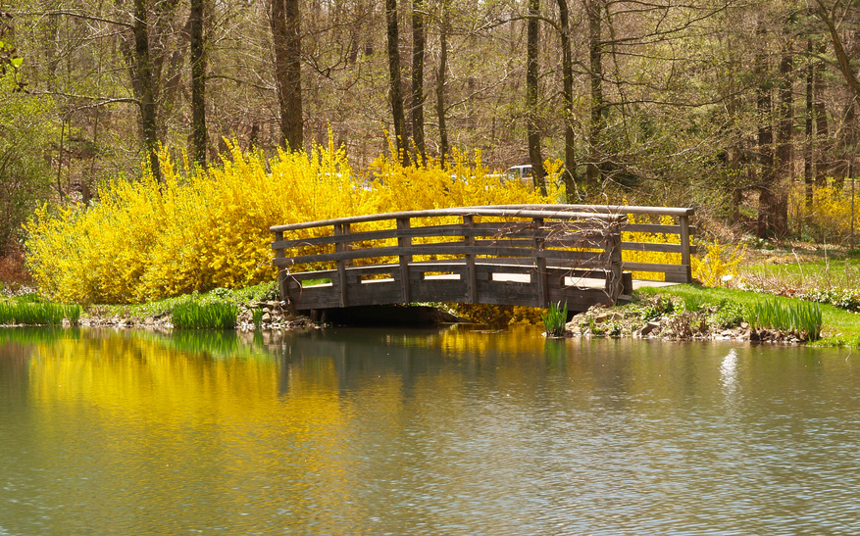

Slide 7
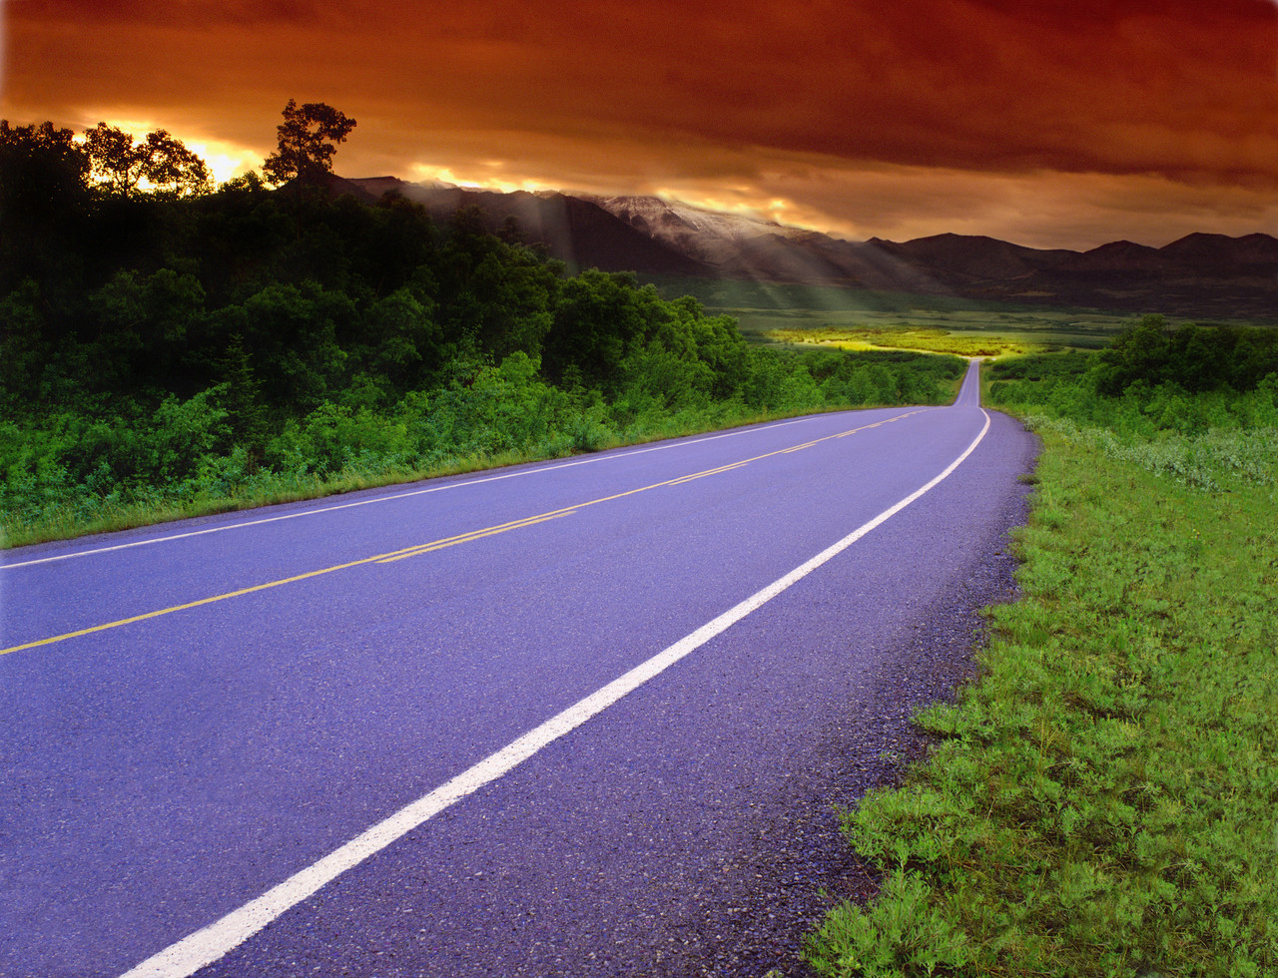

Slide 8
Pracovní list
Inspirace větou, výrokem
Častý výrok, známý z literatury i filmu. Zkuste tuto větu zakomponovat do příběhu. Text napište v časovém limitu 15 minut. Prezentace mluveného slova jako řečnické cvičení.
Takhle to dál nejde, pánové!

Slide 9

Pracovní list - rčení
Doplňte chybějící slova do rčení, která vystihují lidskou povahu, Které vlastnosti vyjadřují?
Co na -----------, to na jazyku.
Ani ------------- neublíží.
Nechal by na sobě -------------- štípat.
Nechává si otevřená zadní ------------.
Z každého si dělá ----------------------.

Slide 10

Pracovní listy - rčení
Opravte chyby ve rčení a vyjádřete významy vlastními slovy:
Přilož paži k dílu.
Není ani krab, ani rak.
Má srdce na levém místě.
Bere si to příliš k žaludku.
Má obě nohy pravé.

Slide 11
Zdroje:
Vlastní tvorba
www.office.microsoft.com

